Slide 1
식당 데이터를 통해 사용자가 가장 선호할 음식점 도출
2팀
류윤선, 이명신, 소지승, 신현진
6/21~25: 주제 선정
6/25~27: 웹 크롤링
6/28: 데이터 분석 및 시각화
6/29: 인사이트 도출

Slide 2
1. 서론
프로젝트 목적
- 캐치테이블 사용하는 서울 내 식당 정보를 기반으로 맛집이 밀집된 지역을 파악하여 사용자에게 맞는 적절한 식당을 파악하고자 함

Slide 3
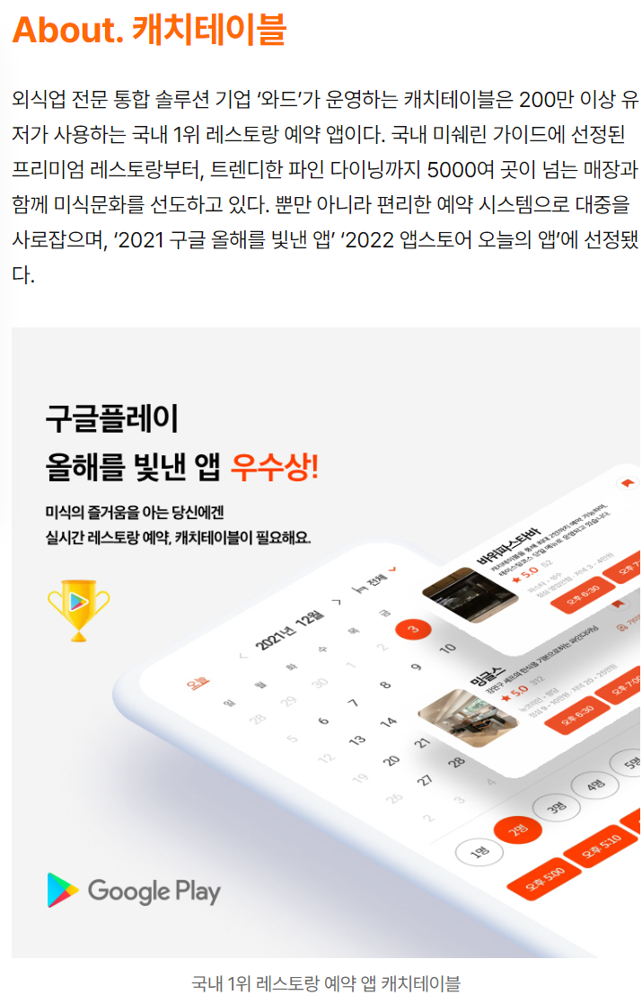
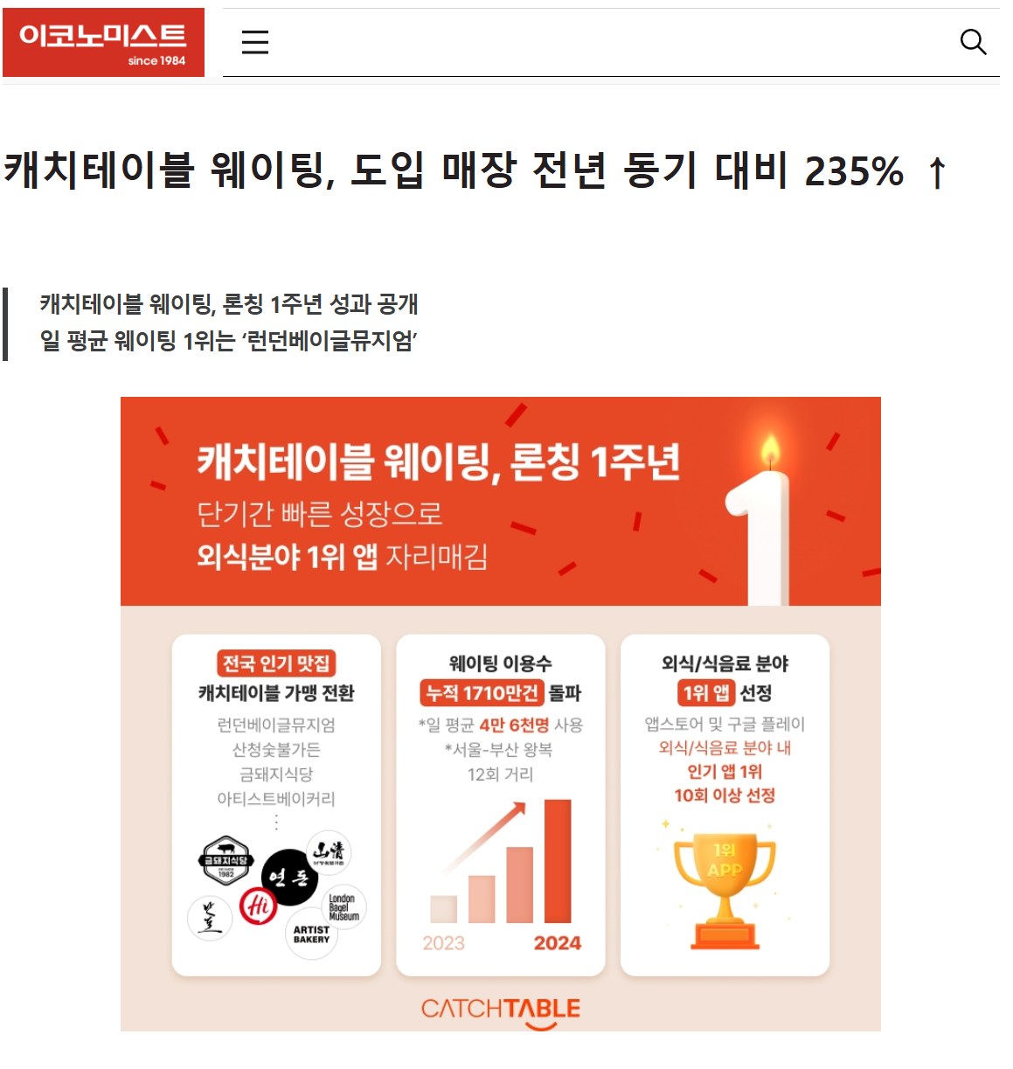
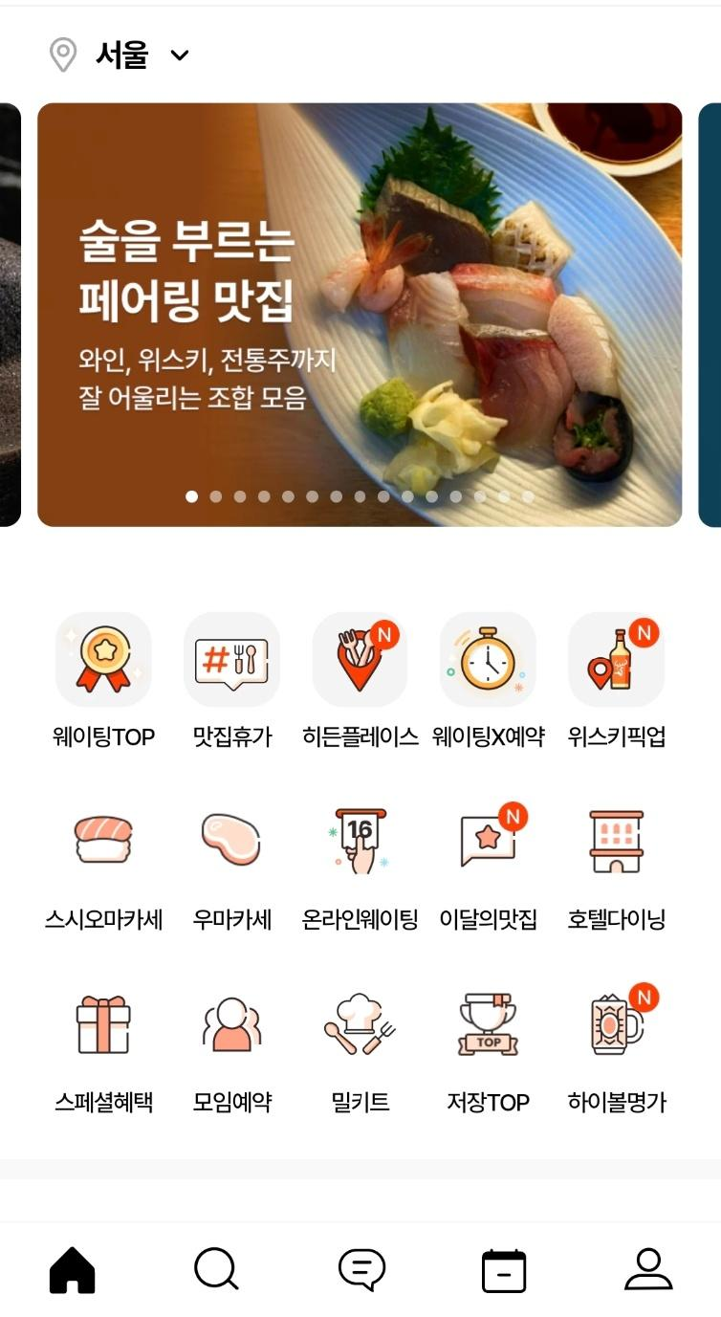
캐치테이블 앱에 대한 간략한 소개
캐치테이블을 데이터 소스로 선정한 이유

Slide 4
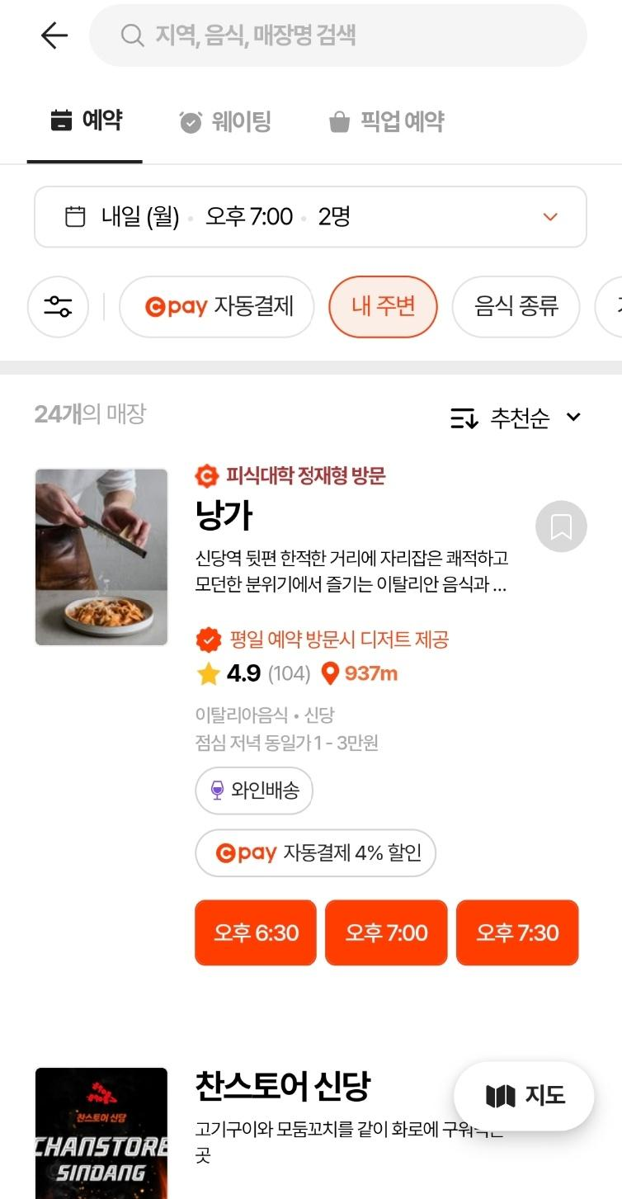
캐치테이블에서 제공된 정보
“성공적인” 음식점에 대한 정의
고객 리뷰와 평점이 높을수록 성공적인 식당으로 평가받을 가능성이 크기때문에 별점은 4.5점 이상 리뷰수는 200개 이상 되는 식당을 성공적인 음식점으로 정의 하고 있습니다.
이름: 음식점 이름
예약/ 웨이팅/픽업 예약: 음식점이 제공하는 서비스
지역 : 음식점이 위치한 지역
음식 종류: 음식점에서 파는 메뉴
가격대: 메뉴의 평균 가격대
별점: 음식점의 별점
리뷰 수: 음식점의 리뷰 수
성공적인 음식점 도출 과정
식당이 많은 주요 지역 파악
주요 지역의 평균 식당 별점 및 리뷰수 파악
평균 별점 및 리뷰수 높은 Top 지역 선정
Top 지역에서 식사 상황별
적절한 지역 및 음식류 추천

Slide 5
분석할 내용 (이전 인사이트)
1. 일단, 캐치테이블에 등록된 식당들은 주로 서울 어디에 있을까? (식당이 몰린 지역 확인)
2. 식당 100개 이상인 주요 지역 9개의 식당 별점, 리뷰에 분포는 어떤지?
3. 그렇다면, 식당도 많고 (250이상) 별점도 높은 지역들에서는 (top4) 어떤 음식 카테고리들이 있는지?
4. top4 지역구의 양식/한식/일식 별점 분포는 어떤지? (평점 좋고 분포 적은 곳이 리스크 적음)
5. top4 지역구별 양식/한식/일식에 점심, 저녁 평균가격이 어떤지?

Slide 6
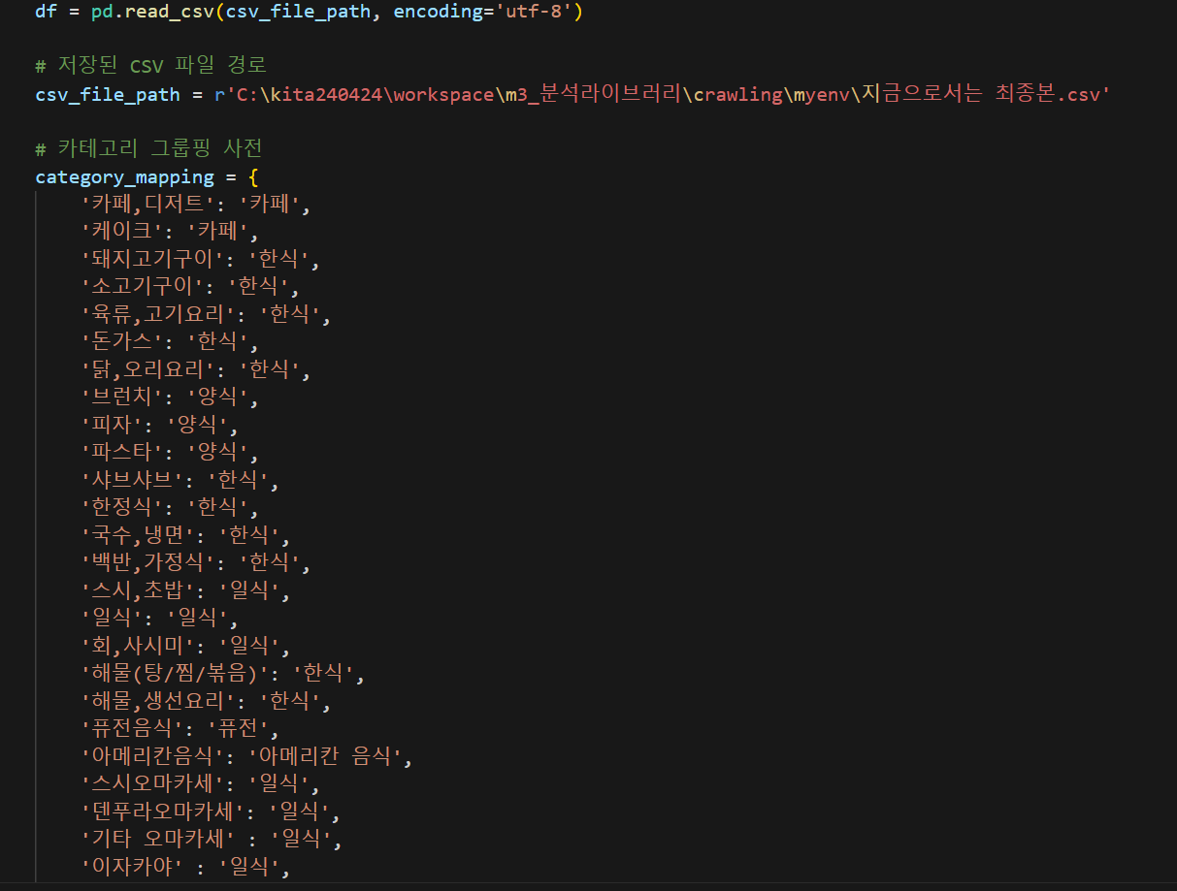
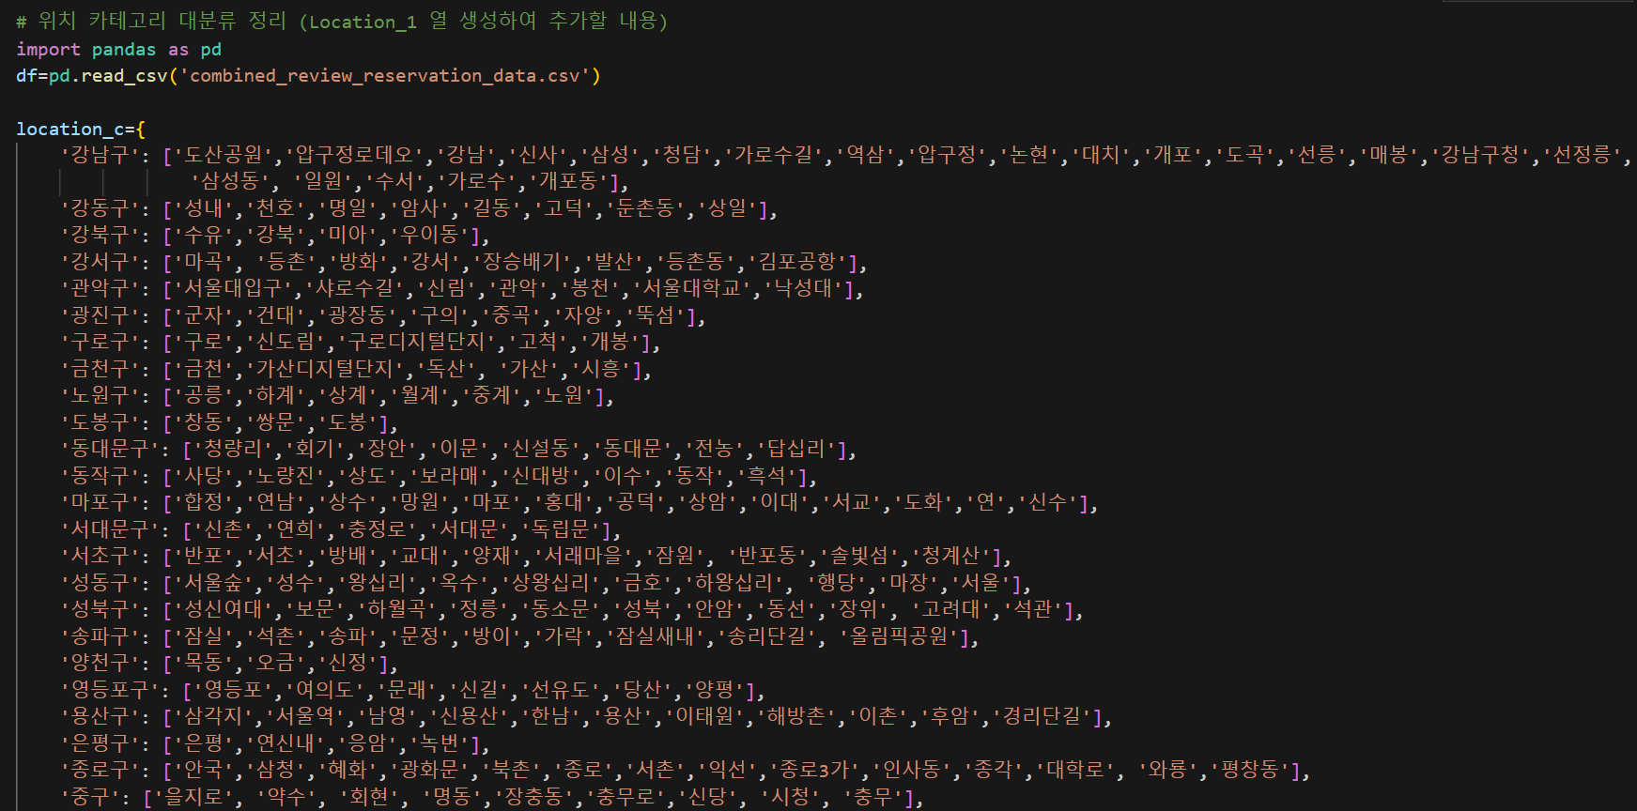
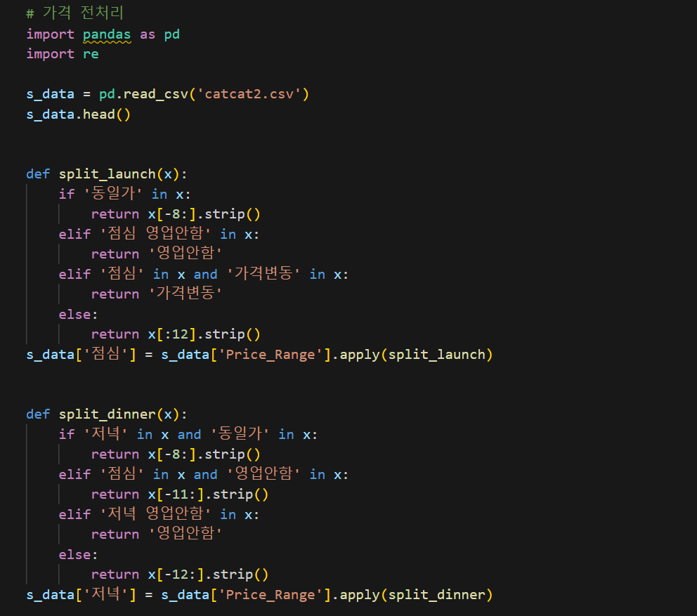
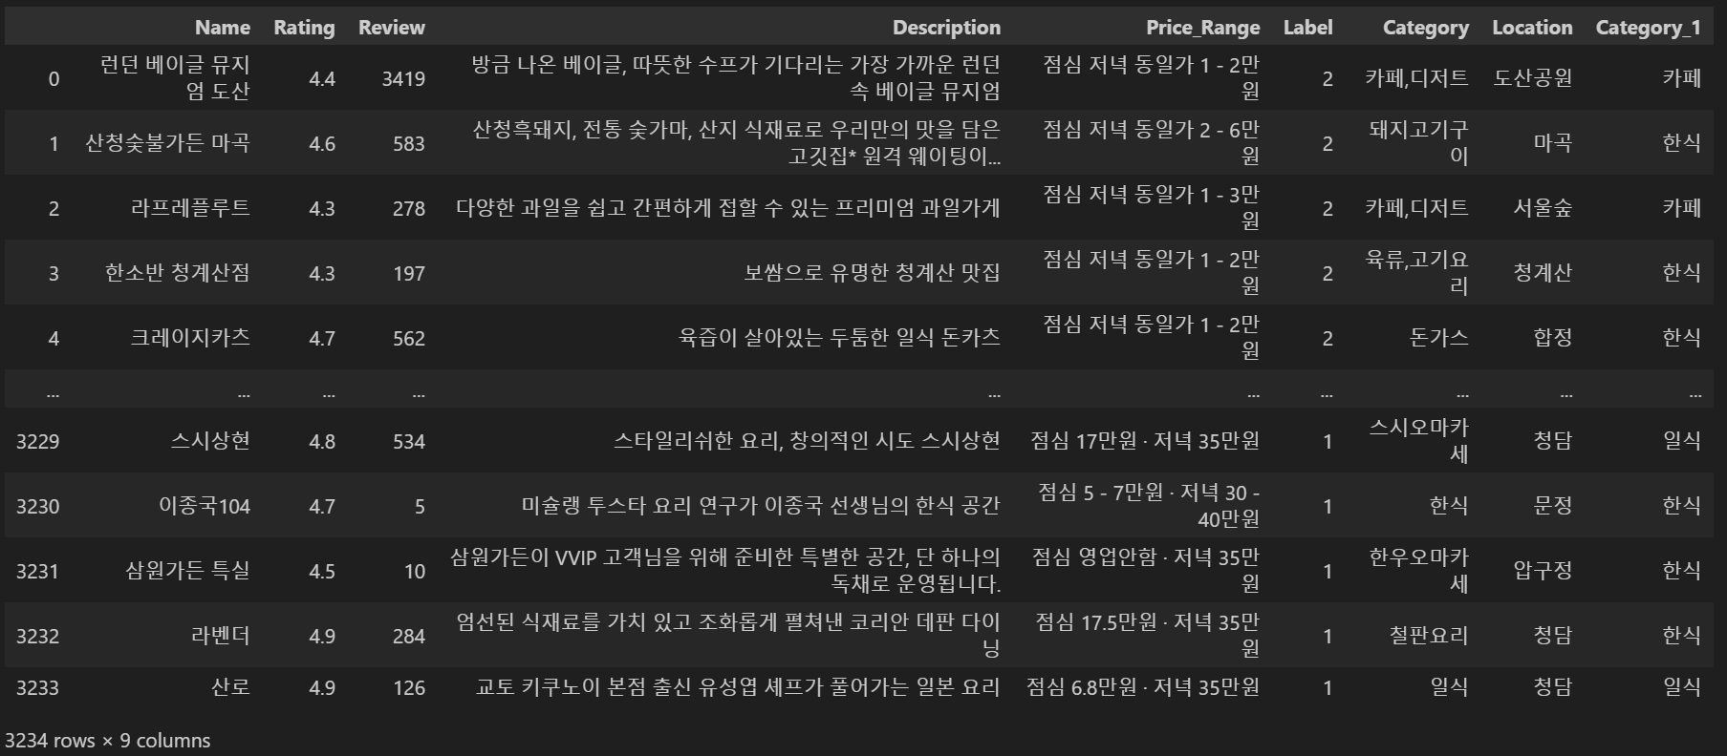
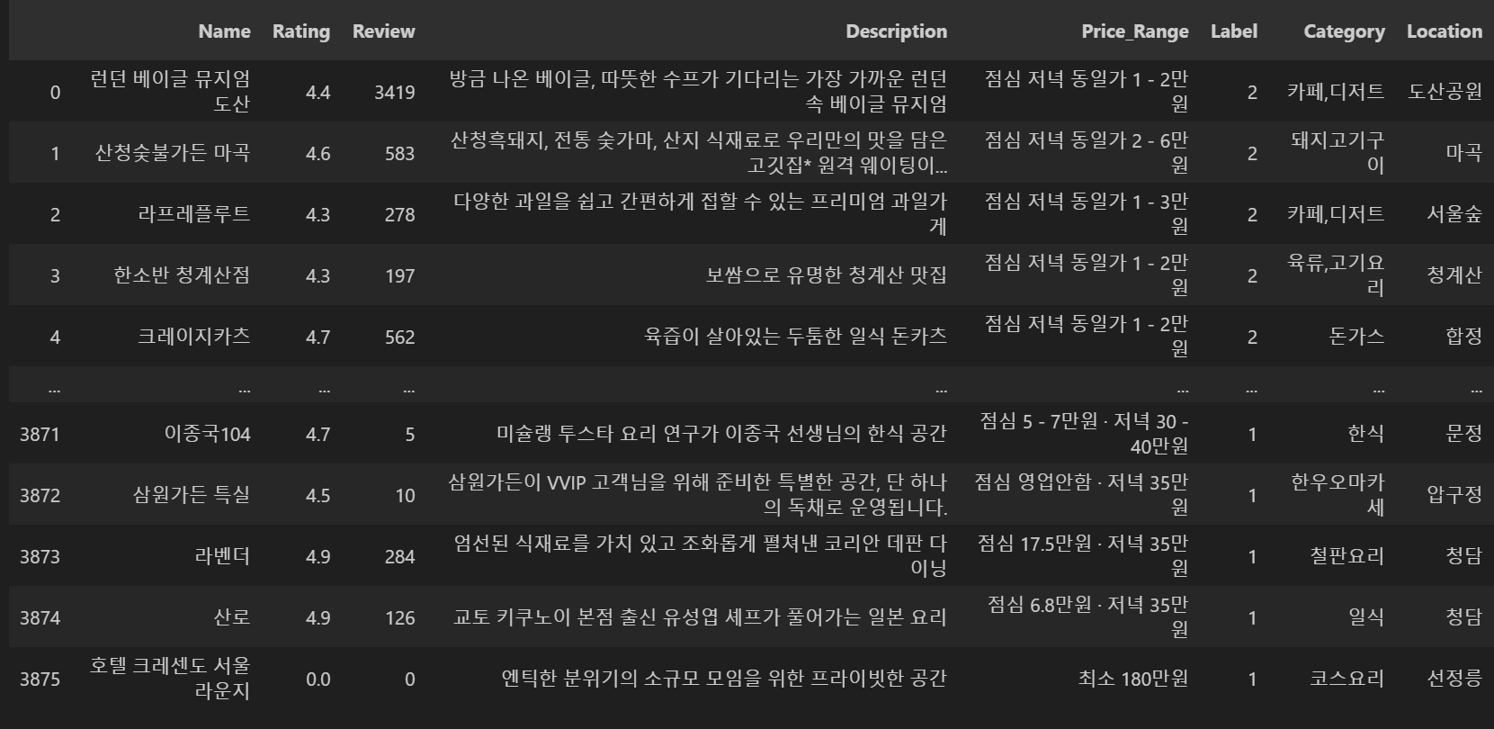
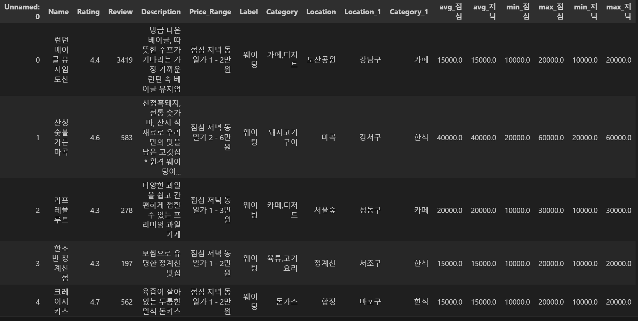
전처리 과정 (음식별 카테고리 -> 위치 -> 가격)
음식별 카테고리 전처리 과정
위치 카테고리
전처리 과정
가격 카테고리
전처리 과정

Slide 7
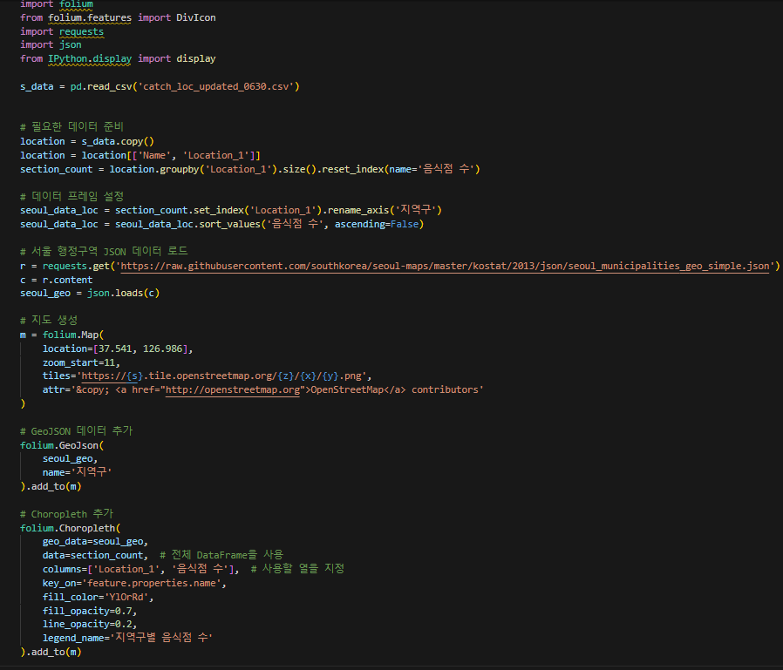
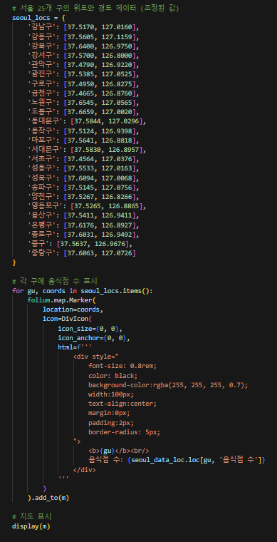
folium과 위도 경도를 이용한 서울시 전체 식당 분포도
한눈에 볼 수 있는 지도 시각화
파이썬의 folium 지도 시각화 라이브러리를 사용
서울시 지도 테두리를 나타낼 JSON 데이터 로드
각 서울 25개구의 위경도 데이터 조정
각 구에 음식점 수를 표시 할 html 형식으로 지도 위에 텍스트 표시

Slide 8
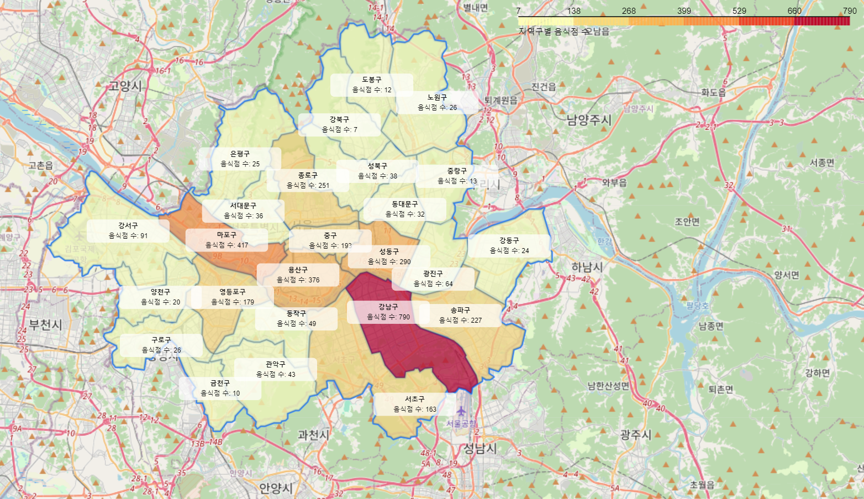
캐치테이블을 채용한 서울시 전체 식당 분포도
식당 100개 이상을 보유한 지역구는 :
강남구 > 마포구 > 용산구 > 성동구 > 종로구 > 송파구 > 중구 > 영등포구 > 서초구
맵 업데이트 필요

Slide 9
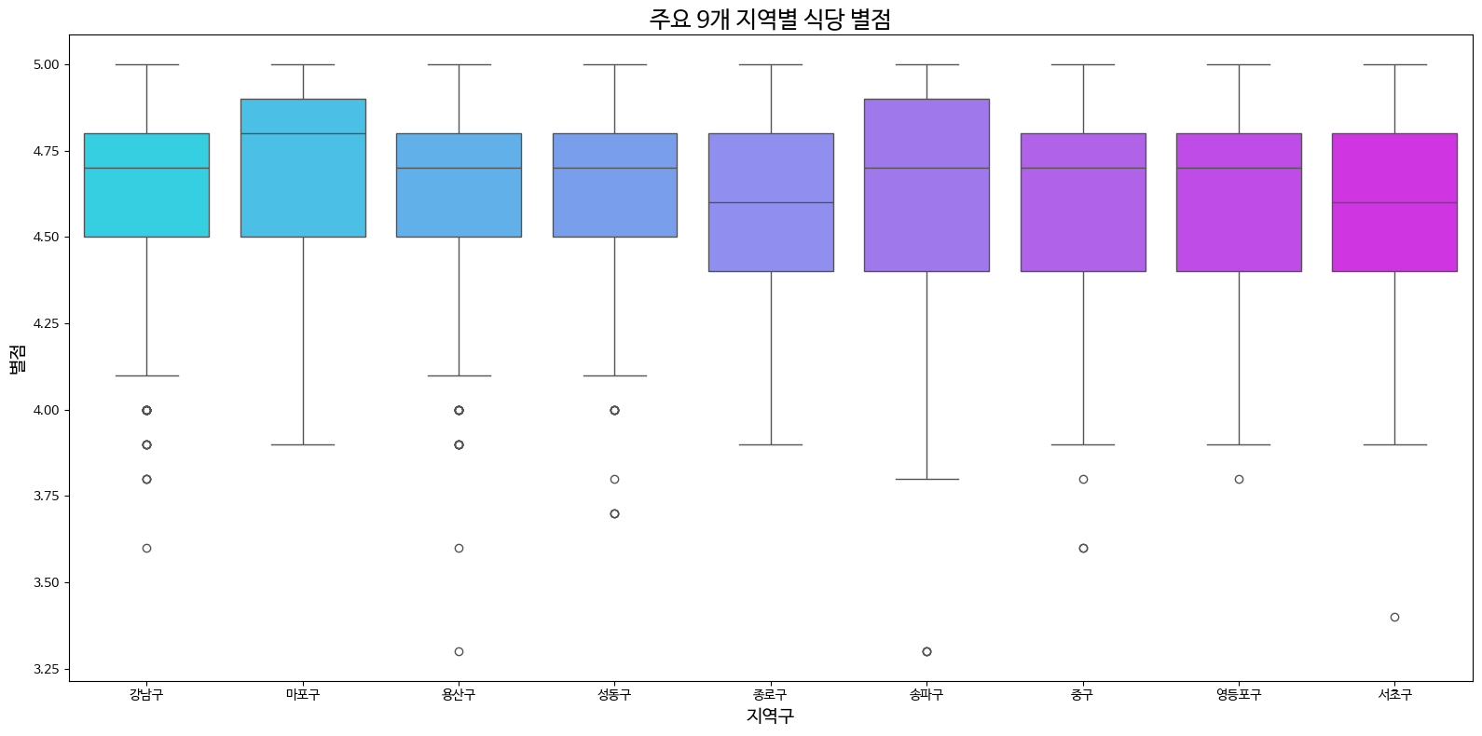
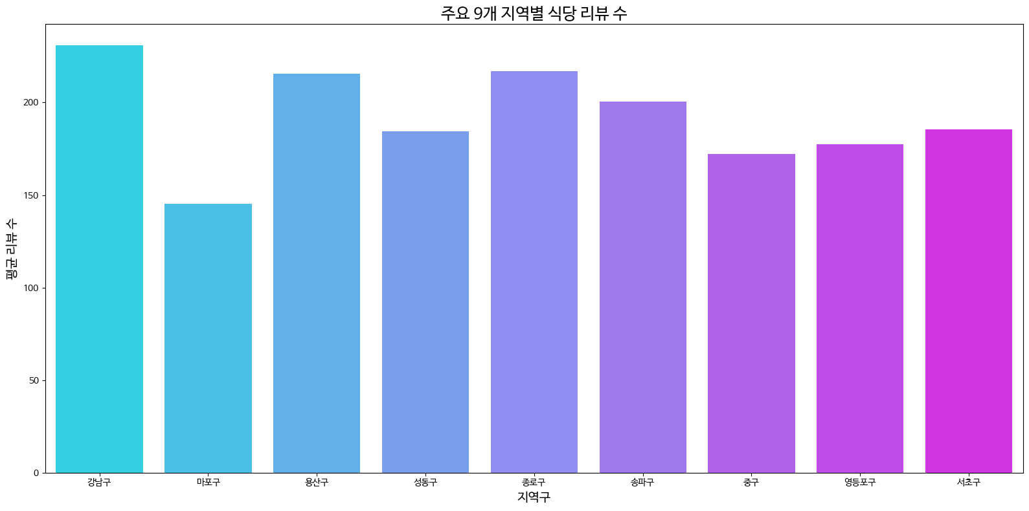
주요 9개 지역별 식당 별점
주요 9개 지역의 75%가 별점 4.4 이상이며
그 중 식당이 가장 많은 지역구인 강남구, 마포구, 용산구, 성동구의 별점 4.5점 이상이 75%임
주요 9개 지역의 식당 평균 리뷰수는 198.4 이며 강남구 > 종로구 > 용산구가 가장 많음
주요 9개 지역별 식당 별점
주요 9개 지역별 식당 리뷰 수
강남구 230.8
마포구 145.4
서초구 185.4
성동구 184.3
송파구 200.4
영등포구 177.3
용산구 215.5
종로구 217.0
중구 172.1
주요9개 지역 198.4
구 전체 180.8
평균: 198.4

Slide 10
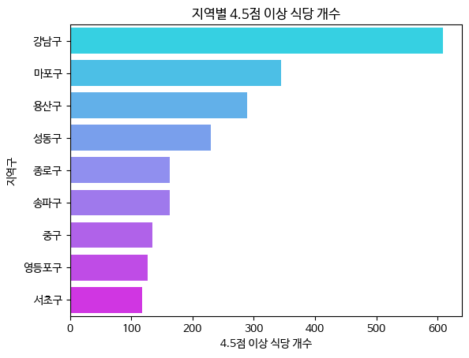
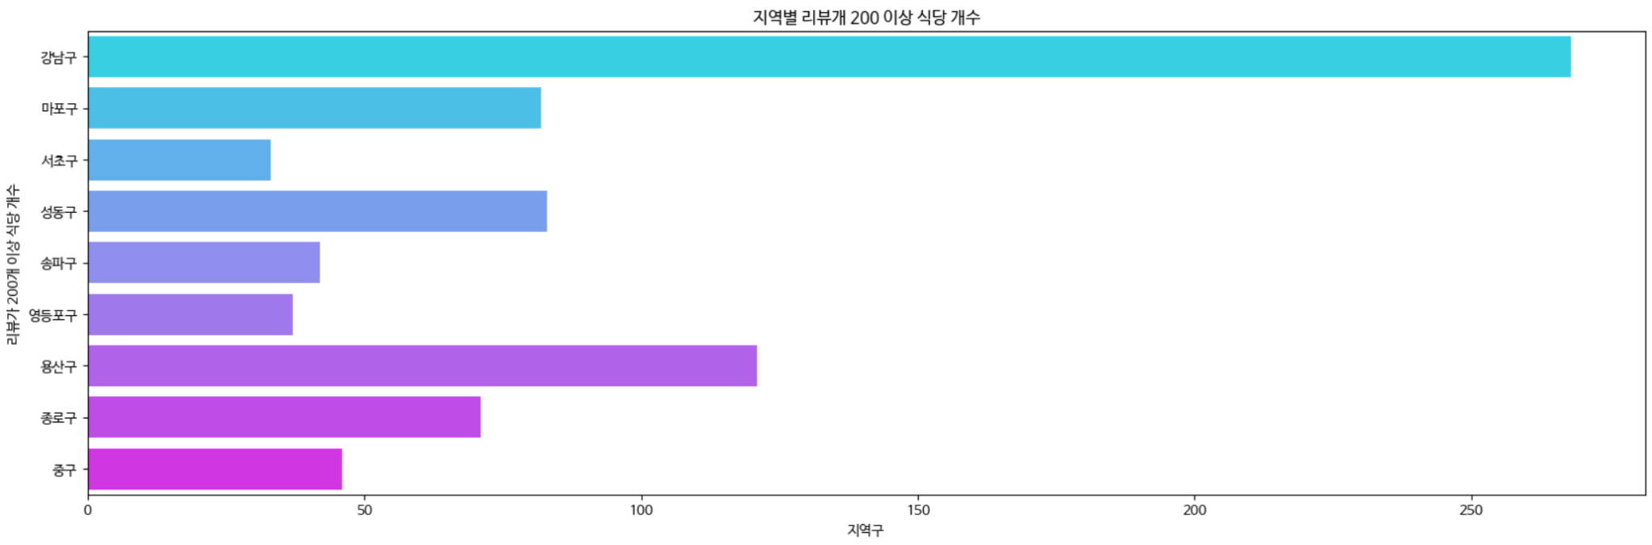
2. 주요 9개 지역 별점 및 리뷰수
주요 9개 지역 중 별점 4.5점 이상의 식당은 강남구 > 마포구 > 용산구 > 성동구 순으로 많으며, 특히 강남구에 밀집해 있음
200개 이상 리뷰를 보유한 식당은 강남구에 특히 많으며 용산구 > 성동구 > 마포구 순으로 높음
따라서, 4.5점 이상 혹은 리뷰수 200개 이상의 식당을 가장 많이 보유한 강남구, 마포구, 용산구, 성동구를 Top4 맛집 지역구로 선정
지역별 별점 4.5점 이상대 식당 개수
지역별 식당 리뷰 수
 | 지역구 | 식당 개수
1 | 강남구 | 609
2 | 마포구 | 344
3 | 용산구 | 289
4 | 성동구 | 230
5 | 송파구 | 163
5 | 종로구 | 163
7 | 중구 | 135
8 | 영등포구 | 126
9 | 서초구 | 118
 | 지역구 | 식당 개수
1 | 강남구 | 268
2 | 용산구 | 121
3 | 성동구 | 83
4 | 마포구 | 82
5 | 종로구 | 71
5 | 중구 | 46
7 | 송파구 | 42
8 | 영등포구 | 37
9 | 서초구 | 33

Slide 11
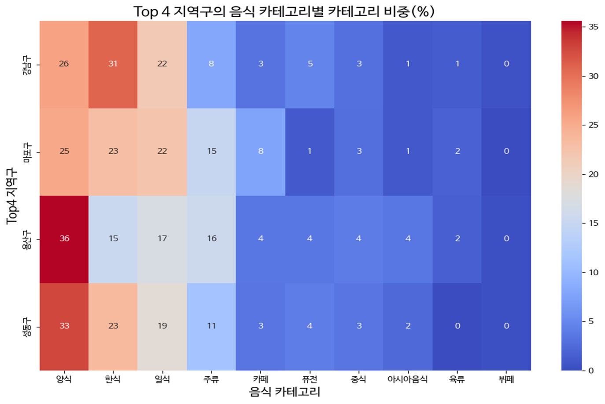
3. TOP4 지역구 음식 카테고리
양식, 한식, 일식이 각 지역구 음식 카테고리의 70% 이상을 차지하는 주요 음식류
용산구와 성동구는 양식의 비중이 한식/일식보다 10.0%p 이상 많은 반면 마포구는 양/한/일식의 비율이 비슷, 강남구는 한식이 가장 많음

Slide 12
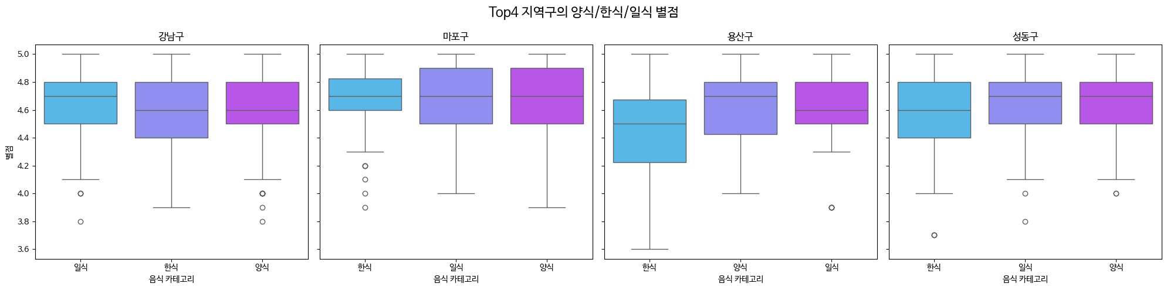
4. TOP4 지역구 양/한/일식 별점
주요 음식 카테고리인 양식, 한식, 일식 중 전반적으로 한식에 대한 별점의 범위가 양식/일식 대비 상대적으로 넓음
마포구는 강남/용산/성동구 대비 한식/일식/양식의 별점 중앙값이 높은 편이며 Q1, Q3 구간이 타 지역구 대비 높음 → 따라서, 마포구가 타 지역구 대비 맛집 성공의 확률이 높은 것으로 보임

Slide 13
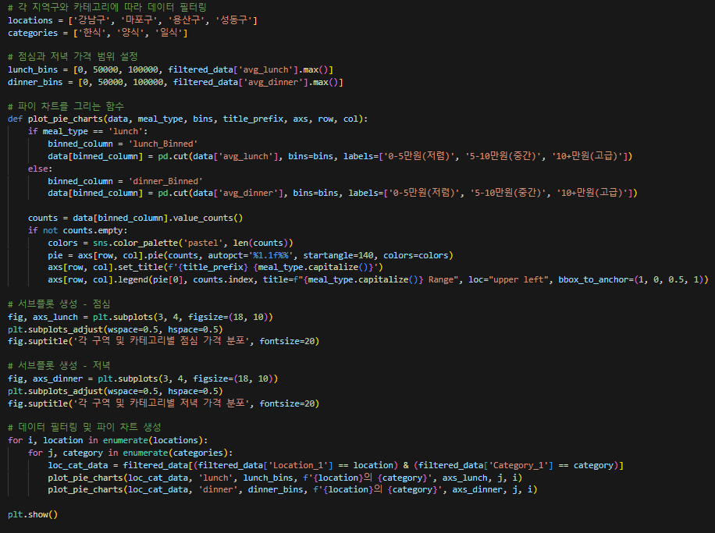
파이 차트를 통한 각 4개의 지역구의 한/일/양식의 점심 저녁 그래프
3개의 bins로 나눠 각각
저렴 (1 - 5만원대)
중간 (5 - 10만원대)
고급(10만원 이상
한눈에 각 구역의 가격대를 표시

Slide 14
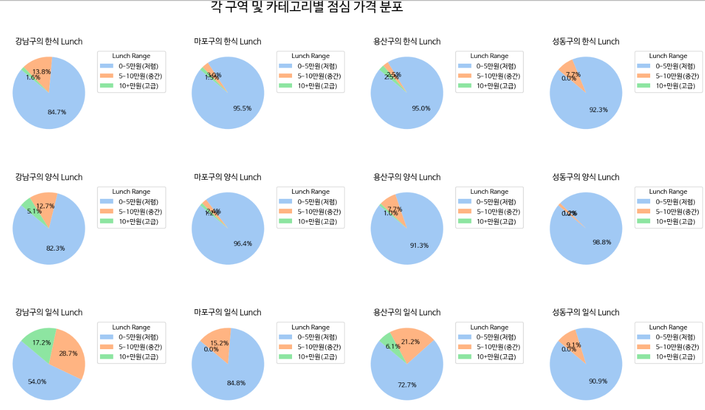
5. TOP4 지역구 양/한/일식 가격 대비
구역내 가장 많은 음식 카테고리인 한식, 양식, 일식의 구역별 평균 점심과 저녁 비용임
강남구쪽이 상대적으로 다른 구역보다 고급 음식점이 많으며 마포와 성동구는 비슷한 구성을 가짐
성동구 전체와 마포쪽에서 한식을 제외하면 다른 2개 지역과는 달리 고급 음식점이 없으며 대부분이 저렴한 가격으로 구성됨

Slide 15
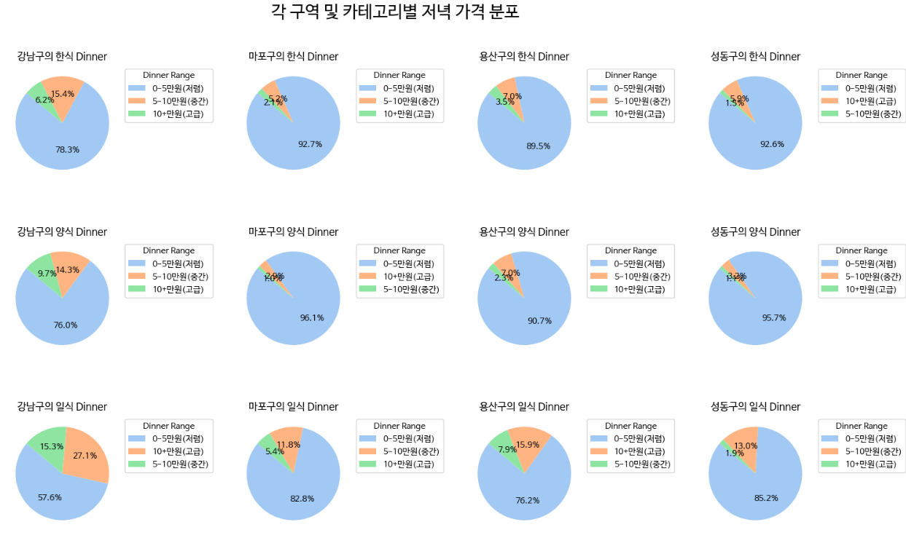
저녁 비용 또한 점심과 비슷한 양상의 띄고 있음
타 지역 대비 강남구에 고급 음식점이 상대적으로 많은 편
강남구를 제외한 마포/용산/성동구의 저녁 비용은 구성

Slide 16
상황별 식당 추천 지역
가격대와 음식류 기준으로 식당 검색 시 우선 확인 지역 추천은 아래와 같음
양식
한식
일식
점심
저녁
점심
저녁
점심
저녁
가성비
마포 / 성동구
강남 / 성동구
마포 / 마포
강남 / 마포
마포 / 용산
마포 / 용산
무난한
마포 / 성동구
강남 / 성동구
마포 / 마포
강남 / 마포
마포 /용산
강남 / 용산
럭셔리
강남 / 성동구
강남 / 성동구
마포 / 마포
강남 / 마포
마포 / 용산
강남 / 용산

Slide 17
분석 요약:
강남
가장 많은 음식점이 있으며 그에 따라 다른 지역구 보다 더욱 다양한 평점과 리뷰 수를 확인하여 음식점을 선정 가능하다
다른 3개의 지역구 보다 일식 가격대가 다양하고 특히 고급 일식 집이 다른 지역에 비해 많다
마포
두번째로 가장 많은 음식점이 있으며 평점에 비해 리뷰 수가 적은 곳
가장 평균 평점이 높은 곳
용산
2인 기준 5 - 10만원 안의 무난한 가격인 음식점이 가장 많이 분포해 있는 곳
성동
점심, 저녁 식사 비용이 저렴한 곳으로 구성되어 있는 음식점이 가장 많다

Slide 18
더욱 맞춤형 음식점 추천을 위한 데이터 수집 범위 반영
현재 있는 데이터로써는 한계가 있어 데이터 수집 컬럼을 크게 늘렸습니다
음식점 세부 주소
각 음식점의 세부주소를 통해 더욱 정확한 위도와 경도를 파악가능
현재 내 위치의 위경도와 각 음식점의 위경도를 하버사인공식(두 위경도 사이의 거리를 구하는 공식)에 넣어 km로 반환하여 내 위치에서 가장 가까운 음식점 도출 가능
각 음식점 베스트 100개의 리뷰 내용 수집
각 리뷰 내용의 키워드를 통해 리뷰 점수나 수 뿐만 아니라 또 다른 방법으로 추천 강화
리뷰에 적힌 시간을 바탕으로 최근 음식점의 평이 올라가는지 내려가는지 확인 가능
그 외 다양한 필터링을 통해 (음식 카테고리, 시간대, 가격대 등) 사용자가 원하는 음식점을 고를 수 있게 서포트 해준다

Slide 19
수정 및 인사이트 도출
1. 세부 주소를 통한 위도, 경도 데이터 수집
2. 리뷰 데이터 수집 및 키워드 분석
3. 필터링 옵션 제공
인사이트 도출
정확한 위치 기반 추천
리뷰 신뢰도 향상
트렌드 파악
다양한 선택지 제공
사용자 만족도 증대
Notes:
인사이트는 다음과 같습니다:
1. 세부 주소 및 위도, 경도 데이터 수집
세부 주소 수집: 각 음식점의 정확한 주소를 수집하여 위도와 경도 데이터를 확보합니다. 이를 통해 현재 사용자의 위치와 각 음식점의 위치를 비교하여 가장 가까운 음식점을 추천할 수 있습니다.
거리 계산: 하버사인 공식을 사용하여 두 지점 간의 거리를 계산할 수 있습니다. 이를 통해 사용자의 위치와 가장 가까운 음식점을 쉽게 찾을 수 있습니다.
2. 리뷰 데이터 수집 및 분석
리뷰 내용 수집: 각 음식점의 베스트 100개의 리뷰를 수집합니다. 리뷰 점수와 앱에 나와 있는 종합 점수를 비교하여 신뢰도를 확인할 수 있습니다.
리뷰 키워드 분석: 리뷰 내용에서 중요한 키워드를 추출하여 리뷰 점수 외에도 음식점의 특징을 파악할 수 있습니다. 예를 들어, “친절한 서비스”, “깨끗한 환경” 등의 키워드를 통해 사용자가 원하는 특정 요소를 강조할 수 있습니다.
리뷰 시간대 분석: 리뷰가 작성된 시간대를 분석하여 최근 평점의 변화 추이를 확인할 수 있습니다. 이를 통해 음식점의 최근 트렌드를 파악하고 사용자에게 더욱 신뢰할 수 있는 정보를 제공할 수 있습니다.
3. 필터링 옵션 제공
다양한 필터링: 음식 카테고리, 시간대, 가격대 등 다양한 필터링 옵션을 제공하여 사용자가 원하는 조건에 맞는 음식점을 찾을 수 있도록 합니다.
맞춤형 추천: 사용자의 선호도와 리뷰 데이터를 기반으로 맞춤형 추천을 제공하여 사용자 경험을 향상시킵니다.
인사이트 도출
정확한 위치 기반 추천: 사용자 위치와 음식점 위치를 기반으로 가장 가까운 음식점을 추천함으로써 사용자의 편의를 증대시킵니다.
리뷰 신뢰도 향상: 리뷰 점수와 내용을 분석하여 신뢰도를 높이고, 키워드 분석을 통해 사용자에게 유용한 정보를 제공합니다.
트렌드 파악: 리뷰의 시간대 분석을 통해 최근 트렌드를 파악하고, 사용자에게 최신 정보를 제공합니다.
다양한 선택지 제공: 다양한 필터링 옵션을 통해 사용자에게 맞춤형 추천을 제공하여 선택의 폭을 넓힙니다.
사용자 만족도 증대: 개인화된 추천 시스템을 통해 사용자 만족도를 높이고, 재방문율을 증가시킬 수 있습니다.
이러한 접근 방식은 사용자에게 더 나은 경험을 제공하고, 음식점 추천 시스템의 효율성을 극대화할 수 있습니다.

Slide 20
리뷰 내용의 키워드를 통한 필터링

Slide 21
상위 10개의 별점을 가진 음식점들의 현재 평가 (그래프로 리뷰 날짜별

Slide 22
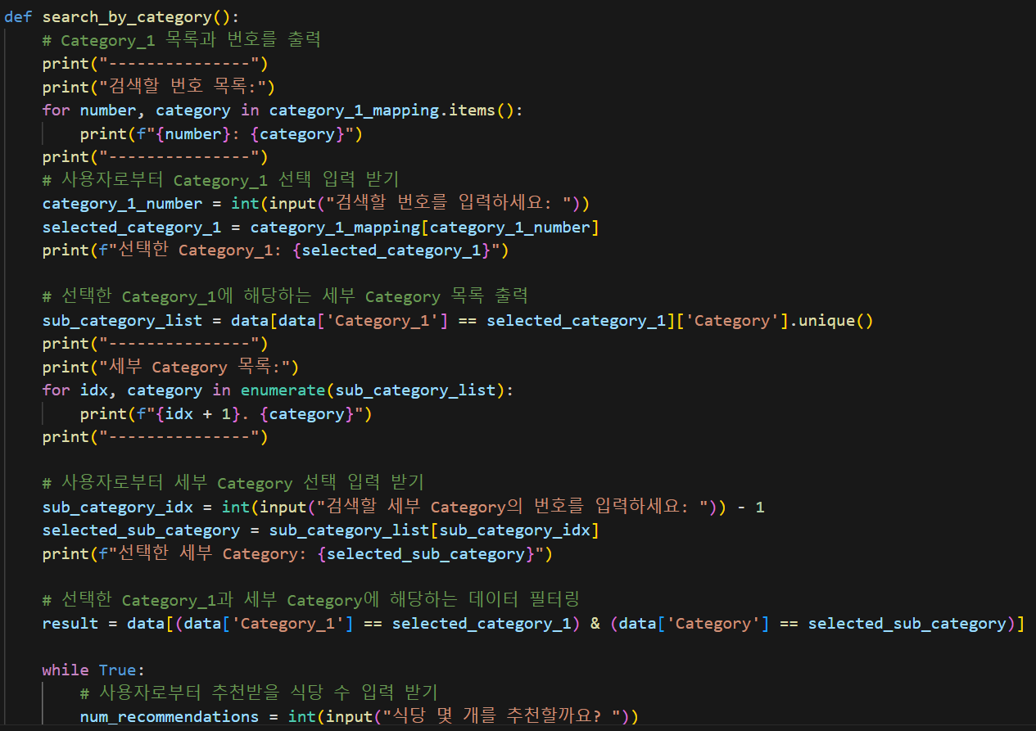
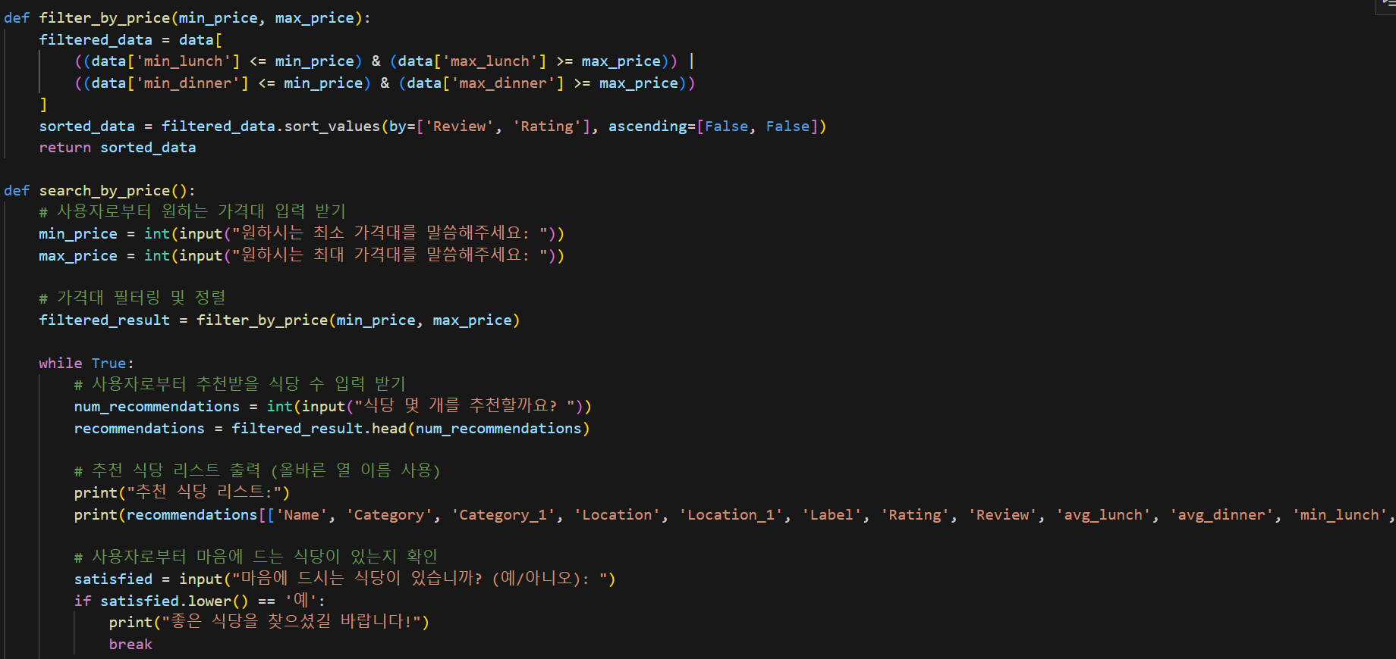
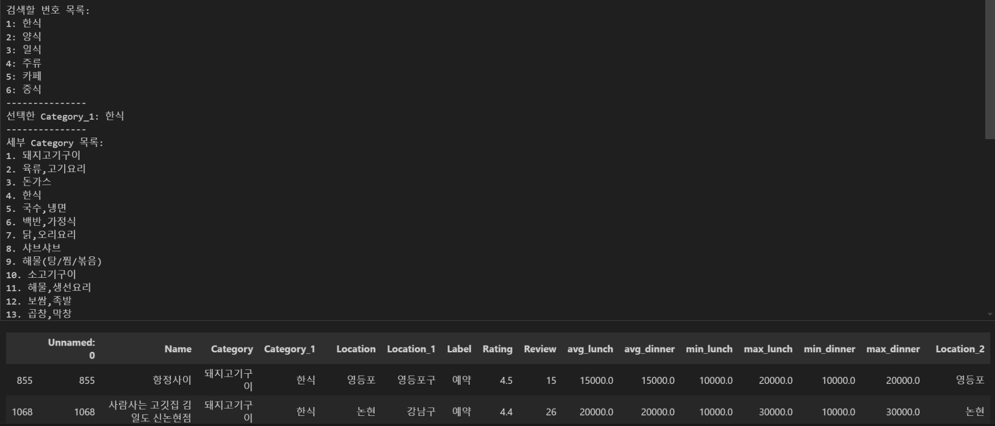
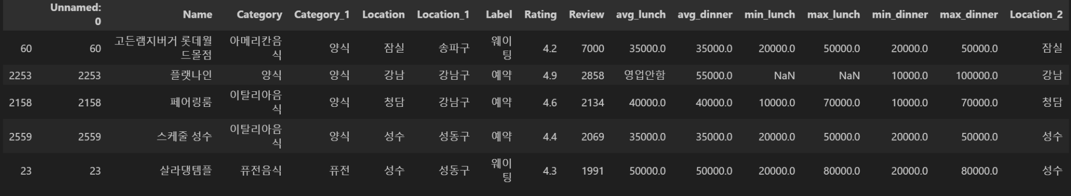
다양한 필터링 (음식, 가격대, 시간대)
음식 카테고리 필터링
가격대 필터링

Slide 23
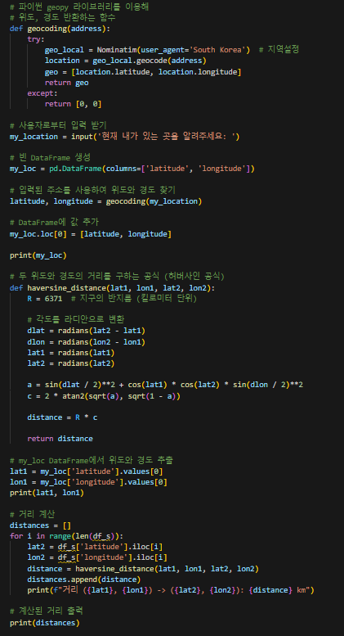
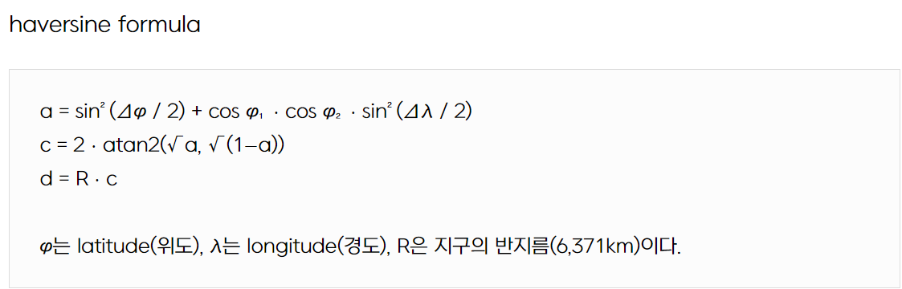
현재 내 위치와 음식점 사이의 거리
Geopy 라이브러리를 통해 한국 내 위경도 도출
하버사인 공식을 통해 현재 내 위치와 음식점 사이의 거리 도출

Slide 25
결론
프로젝트 요약
캐치테이블 앱을 통해 서울 지역의 별점, 음식 종류 및 가격대 중심으로 고려하여 적절한 맛집 밀집 지역을 도출하려함
현재 앱 리스트창에서 크롤링한 데이터로는 정보가 부족하여 세밀한 추천이 불가능함 (리뷰 내용, 자세한 주소)
추후 앱 내의 데이터를 통하여 더욱 자세한 데이터 추출이 필요함
실험적으로 돌려 보았을 때 25분에 100개 사이트 크롤링이 가능하여 10000개 이상의 데이터를 얻으려고 할 시 많은 소요 시간이 필요할거라 예상됨

Slide 26
추후 작업 예정:
세부 지역 및 세부 음식 카테고리 분석
<< 텍스트 분석 >>
1. 별점 1/2/3/4/5 별로 리뷰에서 언급 단어 워드클라우드로 표현
** 의미 없는 불필요 단어 제거 필요 (e.g. 좋음, 좋다)
2. 단어 빈도에 따른 리뷰 내용 카테고라이징
** 카테고리 : 맛, 시설, 주차, 직원의 친절성, 가격 등
3. 긍정/부정 구분할 경우 긍/부정 별 워드클라우드
+ 긍/부정으로 구분해서 리뷰 카테고리별
<< 유동 인구 >>
-요일별,시간대별 지역구별 평균 인파 데이터를 만들 수 있다면
(이 부분까지 고려하여 상황에 따른 지역 추천)

Slide 27
Q&A

